Slide 1
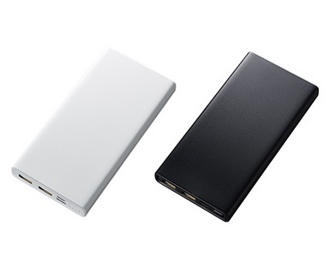
【提案書】
モバイルチャージャー 10000mAh Type-C対応
特徴
大容量10000mAhのすっきりシンプルなType-C対応モバイルチャージャーです。カラーバリエーションはブラックとホワイトの2色展開。名入れも可能ですので是非ご活用ください。
納期
納期スペース
仕様
素 材：ABS 他
サイズ：W67×H134×D15(mm)
重 量：約200g
機 能：最大出力2.1A、バッテリー容量10000mAh
付属品：取説付、Type-Cケーブル付属
包 装：エアパッキン､紙箱
備 考：スマートフォン約4.6回充電可能､残量表示ランプ付
ブラック・ホワイト
お見積
お見積りスペース

